Slide 1

Подготовила: воспитатель МБДОУ «Детский сад общеразвивающего вида №155» г. Воронеж
Дьяченко Александра Сергеевна
Дидактическая игра:
«Какой знак?..»
(Для детей 5-6 лет)

Slide 2

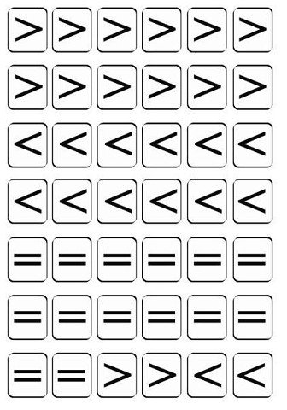

Slide 4


Slide 5
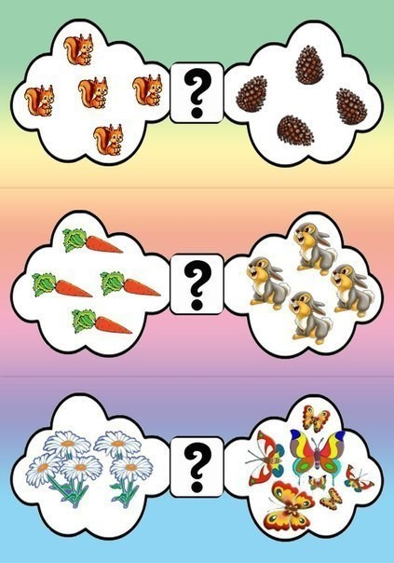

Slide 6
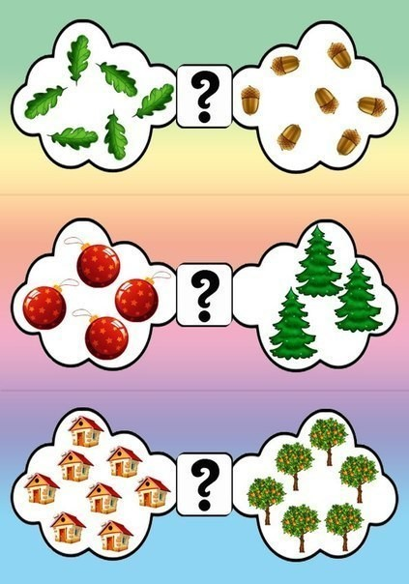

Slide 8
